Slide 1


Comer bien también es dar amor.
Fecha del Reporte
24/10/2025

Slide 2
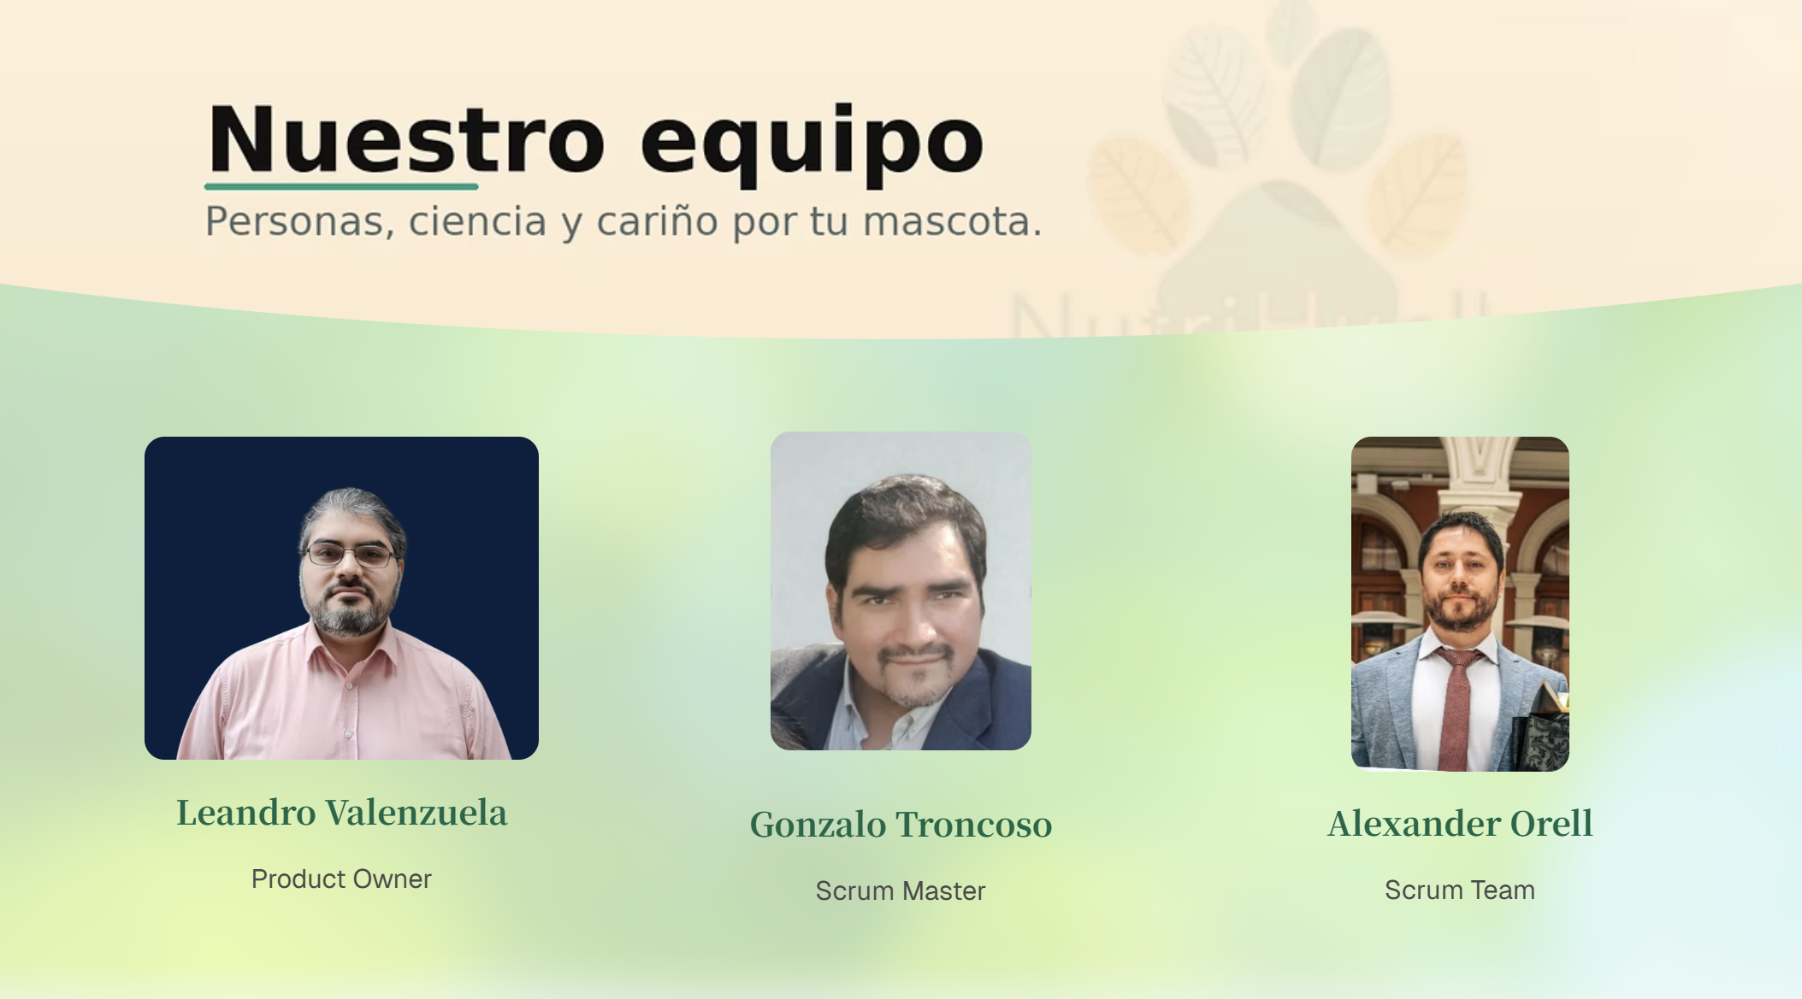

Slide 3

AGENDA
01 Compromiso
02 Avances
03 Riesgo
04 Trello
05 Compromisos Próxima clase

Slide 4
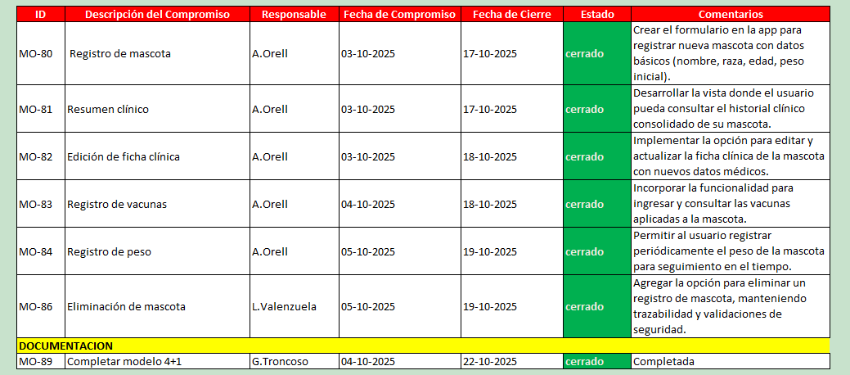
01 Compromiso sesión anterior

Slide 5
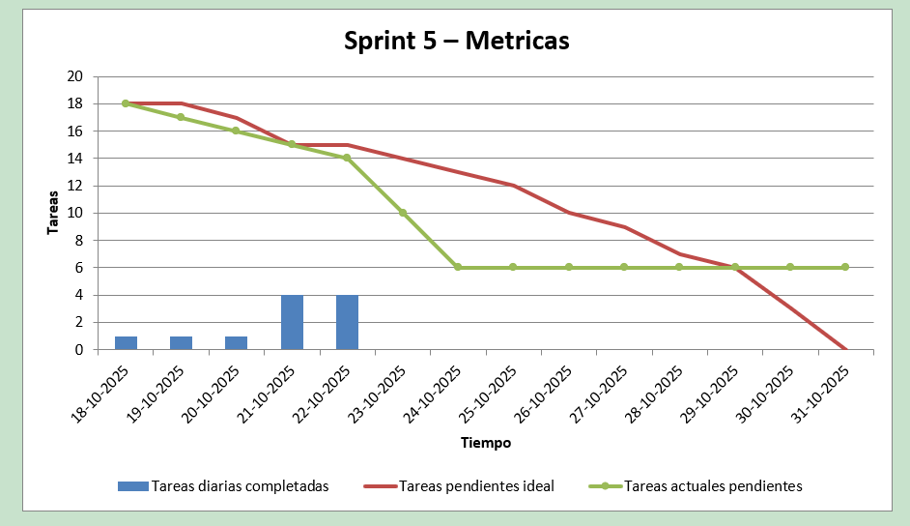
02 Avances
Bourndown Sprint 5

Slide 6

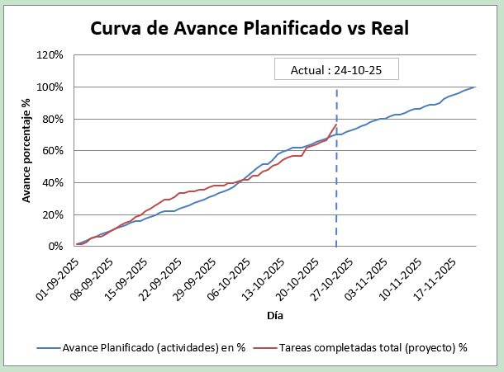

Resumen
Fecha del Reporte
24/10/2025
17/10/2025
Fecha de Inicio
24/10/2025
Fecha de
Fin
ESTADO ANTERIOR
Avance Real
57%
Avance Esperado
62%
Desviacion
-5%
Estado
ESTADO ACTUAL
Logros
Explicación del Desvió
77%
La desviación es positiva se ha logrado completar 5 tareas por lo tanto estamos por sobre la curva.
esto se completo ya que se logro completar las tareas de la aplicación movil
Avance Real
Se logro implementar IA en aplicación móvil la cual, utilizando los datos de mascota y despensa
y también se implemento la pasarela de pago en la aplicación móvil y web
+7%
Avance Esperado
70%
+7%
Desviacion
Estado

Slide 7
Riesgo asociado
03 Riesgo
ID | RIESGO | Nivel | PLAN DE MITIGACION | RESPONSABLE | TIPO DE IMPACTO | PLAZO DE IMPLENTACION | ESTADO
R-09 | Dependencia excesiva de una sola persona para tareas clave. | Moderado | Compartir conocimiento, hacer revisiones de código y sesiones de traspaso. | Alex Orell | Gestión y planificación | 01/11/2025 | Abierto
R-10 | Cambio de horario laboral de algún integrante. | Alto | Revisar horarios cada cierto tiempo y actualizar el plan. | Leandro Valenzuela | Recursos humanos | 21/11/2025 | Abierto
Registro de incidencia
ID | Descripcion del problema | criticidad | acciones | Responsable | Fecha de cierre(estimada de cierre) | ESTADO
I-07 | IA tiene límite de consultas | Alto | Usar IA local | Leandro | 16/10/2025 | Cerrado
I-08 | Error en testing de proyecto. Módulo mascotas | Alto | Se revisan y corrigen los controladores | Leandro | 18/10/2025 | Cerrado

Slide 8
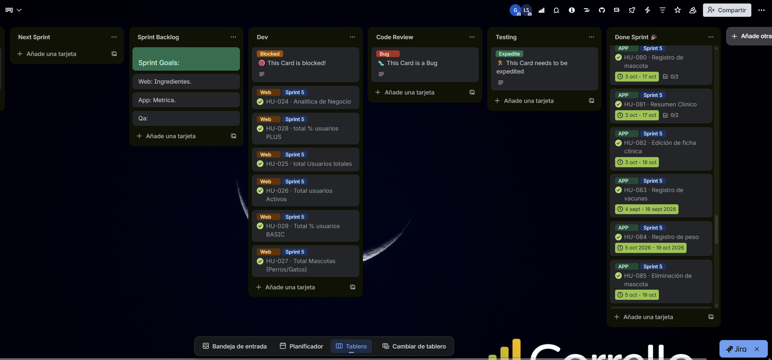
04 Trello

Slide 9
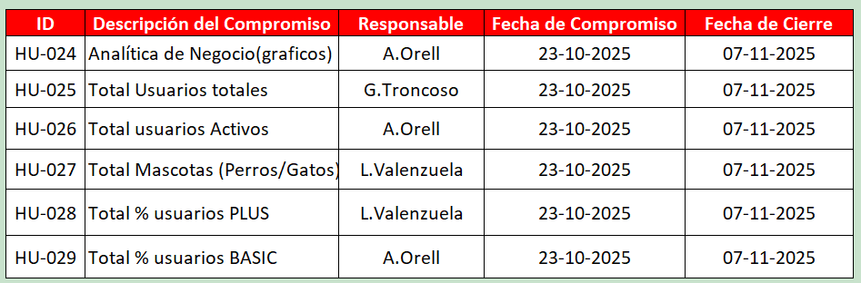
05 Compromisos

Slide 10


Comer bien también es dar amor.
“Muchas gracias ”

